Slide 1


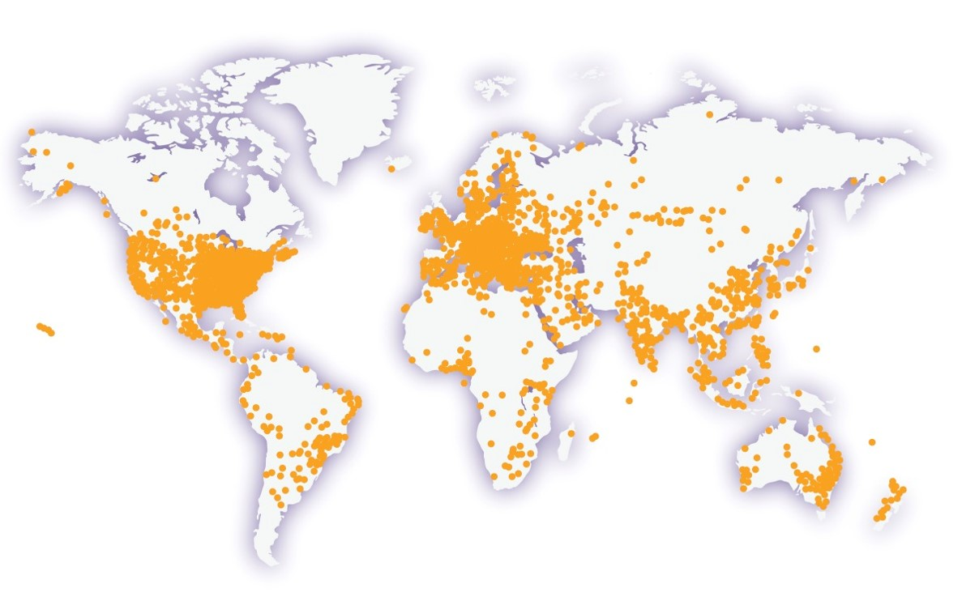
Chào mừng bạn đến với Hour of Code™
Chào mừng bạn đến với Minecraft Hour of CodeTM
Notes:
Bài thuyết trình sau đây được thiết kế để sử dụng cho trẻ em từ 5 đến 10 tuổi. Bạn nên lập kế hoạch dành ra 60 phút cho hoạt động này. Hãy rút ngắn thời gian đối với những người tham gia nhỏ tuổi hơn.
MẪU KỊCH BẢN:
“Xin chào mọi người! Tôi là <tên>, đến từ <tổ chức>. Hôm nay, chúng ta sẽ tiến hành buổi học Hour of CodeTM với Minecraft. Hour of CodeTM là một chiến dịch trên toàn thế giới do Code.org triển khai với mục tiêu thể hiện rằng ai cũng có thể học tập những kiến thức cơ bản về lập trình. Hôm nay, các em sẽ là một phần của phong trào đó, - qua việc học cách lập trình bằng bài hướng dẫn Minecraft Hour of CodeTM mới từ Microsoft. Trước hết, chúng ra sẽ trò chuyện một chút về khái niệm lập trình là gì, tại sao lập trình lại quan trọng và tại sao lập trình lại là một hoạt động thú vị!”
MỤC TIÊU SLIDE:
Tạo sự hứng thú cho người tham gia Hour of CodeTM!
LƯU Ý CHO ĐIỀU PHỐI VIÊN:
Xin ghi nhớ rằng mục đích chính của sự kiện là thu hút sự tham gia của người học vào bài hướng dẫn. Hãy giới hạn thời gian trình bày của bạn theo đó. Hầu hết slide trong bộ tài liệu này đều được thiết kế sao cho trình bày một cách ngắn gọn nhất, hỗ trợ cho việc trình bày nhanh và theo văn nói.
HƯỚNG DẪN HÌNH ẢNH CHO SLIDE NÀY:
Hình ảnh này đại diện cho sự tham gia của mọi người trên toàn thế giới trong các sự kiện Hour of CodeTM.

Slide 2


Hãy nói về lập trình
Hãy nói về lập trình!
Notes:
MẪU KỊCH BẢN:
Chào mừng! [Hãy giới thiệu bạn với lớp, bạn là ai, bạn làm gì, và bạn có làm việc trong ngành công nghệ không, hãy chia sẻ lý do khiến bạn thích Hour of CodeTM]
"Đầu tiên, chúng ta sẽ xem một đoạn video ngắn cho thấy sự phổ biến của lập trình trong vài năm qua, và bao nhiêu người tuyệt vời, giống như bạn, đã làm quen với lập trình!"
LƯU Ý CHO ĐIỀU PHỐI VIÊN:
Video sẽ tự động chạy khi bạn chuyển sang slide tiếp theo.

Slide 3
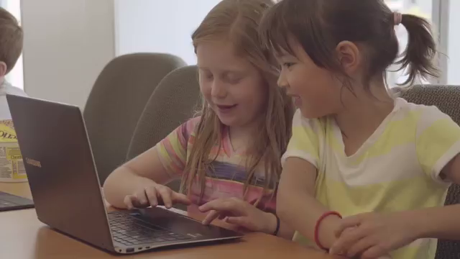
Video Hour of Code™ bởi Code.org
Notes:
MỤC TIÊU SLIDE:
Làm cho các bạn trẻ phấn khích với bài hướng dẫn Hour of CodeTM.
HƯỚNG DẪN HÌNH ẢNH CHO SLIDE NÀY:
Video này sẽ tự động mở.
Nếu bạn muốn thay đổi ngôn ngữ hoặc phụ đề, bạn có thể thực hiện điều đó tại đường link dưới đây bằng cách nhấn vào bánh răng "thiết lập" ở góc dưới bên phải của video. Bạn có thể cần phải nhúng lại đường link sau khi thay đổi: https://www.youtube.com/watch?t=1&v=2DxWIxec6yo
Có thể đăng thêm video lên code.org và các video này sẽ được thay thế nếu bạn muốn tìm thông điệp khác dành cho học viên của mình.

Slide 4


Bạn biết gì về "lập trình"?
Lập trình là gì?
Bạn nghĩ gì khi nghe thấy từ "lập trình"?
Câu hỏi
Notes:
MẪU KỊCH BẢN:
"Bạn nghĩ gì khi nghe đến thuật ngữ "mã" và "lập trình"? Có phải là hoàn toàn nói về các bí mật, như là mã bí mật không? Bạn nghĩ người lập trình thuộc dạng nào? Hãy cứ thoải mái tưởng tượng!"
MỤC TIÊU SLIDE:
Slide này dùng để làm công cụ phá băng.
Có khả năng trẻ sẽ không có câu trả lời thực sự cho những câu hỏi này, nhưng những câu hỏi này được dùng để khơi gợi thảo luận trong phòng học và đánh giá các quan niệm trước đó của trẻ về lập trình. Hãy đảm bảo tạo cảm giác như một cuộc thảo luận vui vẻ, nếu không biết câu trả lời thì cũng KHÔNG SAO. Trong slide tiếp theo, chúng ta sẽ khắc phục bất kỳ nhận thức sai lầm nào về lập trình để thay đổi quan điểm của người tham gia trước khi chúng ta bước vào bài hướng dẫn.

Slide 5
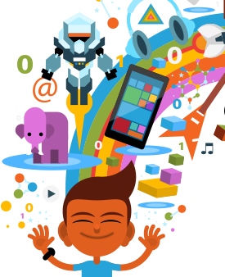
Lập trình là…
Lập trình là cách tạo ra trang web và ứng dụng
Notes:
MẪU KỊCH BẢN:
"Bây giờ, chúng ta hãy nói về bản chất thực sự của lập trình".
MỤC TIÊU SLIDE:
Các slide 5-7 dùng để giải thích bản chất của lập trình theo một phương thức dễ hiểu.

Slide 6


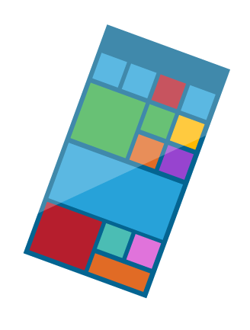

Bạn có thể giao tiếp với máy tính
Xin chào!
?
Notes:
MẪU KỊCH BẢN:
“Lập trình là ngôn ngữ mà mọi người sử dụng để đưa ra các hướng dẫn công nghệ sao cho công nghệ có thể thực hiện mọi việc bạn yêu cầu. Bạn có thể sử dụng lập trình để tạo nên rất nhiều điều tuyệt vời!”

Slide 7

Máy tính hiểu ngôn ngữ của mã
</> {}
:)
Notes:
MẪU KỊCH BẢN:
"Để giao tiếp với máy tính, chúng ta phải ra lệnh cho chúng bằng một ngôn ngữ mà chúng có thể hiểu. Ngôn ngữ đó là các đoạn mã!"

Slide 8

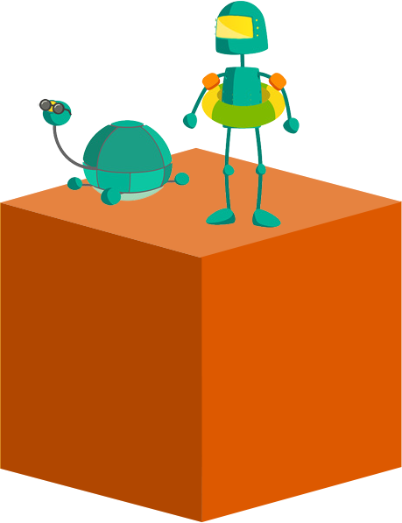
Lập trình là gì?
Lập trình là về…
Notes:
MẪU KỊCH BẢN:
“Các em có nghĩ là các em có những gì cần có để lập trình không? Tuyệt! Tôi cũng nghĩ vậy!”
MỤC TIÊU SLIDE:
Các slide 9-11 dùng để giải thích các đặc tính cần có để lập trình.
LƯU Ý CHO ĐIỀU PHỐI VIÊN:
Trẻ em ở độ tuổi này quan tâm đến việc học cách phối hợp với những người khác, phát triển kỹ năng sáng tạo và học hỏi nhiều điều mới mẻ. Vì vậy, điều quan trọng là nhấn mạnh rằng lập trình tổng hợp chặt chẽ tất cả các yếu tố này.

Slide 9



Giải quyết Vấn đề
Giải quyết vấn đề
Notes:
MẪU KỊCH BẢN:
"Lập trình là giải quyết vấn đề! Mã được dùng để tạo ra những sản phẩm mới giúp cho cuộc sống của chúng ta dễ dàng hơn! Giống như khi các em muốn trò chuyện với ai đó không ở gần các em, các em có thể gửi cho họ một tin nhắn! Đó là một ví dụ về việc sử dụng công nghệ để giải quyết một vấn đề!"

Slide 10


Sử dụng trí tưởng tượng của các em
Sử dụng trí tưởng tượng của các em
Notes:
MẪU KỊCH BẢN:
“Mã cũng cho phép các em tạo ra những điều mới mẻ, vì vậy mã giúp chúng ta phát huy khả năng tưởng tượng và sáng tạo!”

Slide 11


Phối hợp với bạn bè
Phối hợp với bạn bè
Notes:
MẪU KỊCH BẢN:
“Lập trình là một hoạt động nhóm! Do bất kỳ ai lập trình cũng luôn giải quyết vấn đề và vận dụng trí tưởng tượng của họ, nên họ luôn giúp đỡ nhau bằng cách chia sẻ các ý tưởng và giải pháp của mình!”

Slide 12
Các em thích làm gì?
Một số việc mà các em ưa thích làm là gì?
Câu hỏi
Notes:
MẪU KỊCH BẢN:
"Các em thích làm gì? Đó có thể là bất cứ điều gì-đọc sách, chơi thể thao, thời trang, chơi video game."
MỤC TIÊU SLIDE:
Để định vị lập trình là điều gì đó liên quan đến sở thích ngoài khía cạnh công nghệ, như thế có khả năng khiến thế hệ trẻ tập trung vào hơn. Mục đích là giúp trí tưởng tượng của các em tìm ra cách biến đam mê của các em thành một dự án lập trình có thể hỗ trợ nhiều hơn cho đam mê đó.
LƯU Ý CHO ĐIỀU PHỐI VIÊN: Hãy đề nghị người tham gia chia sẻ niềm đam mê và ý tưởng của họ

Slide 13
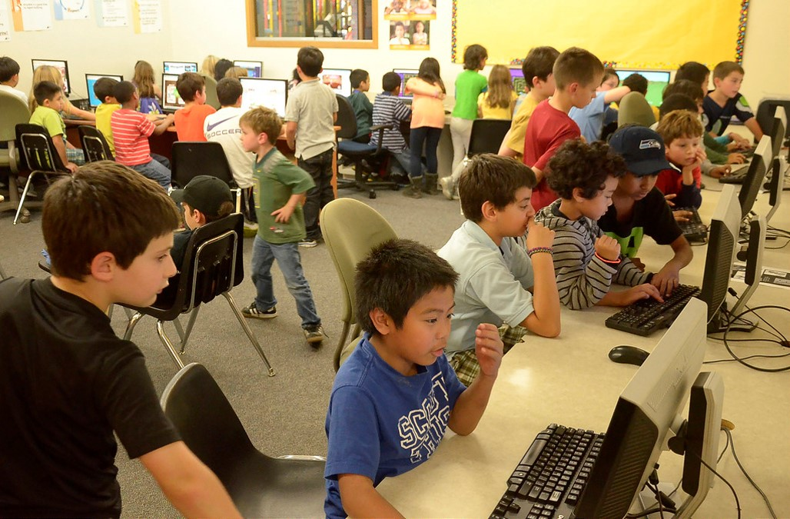
Hãy lập trình điều các em yêu thích
Khi học lập trình, các em có thể học cách làm cho các hoạt động yêu thích của mình trở nên vui hơn nhờ sự trợ giúp của máy tính!
Notes:
MẪU KỊCH BẢN:
"Lập trình có thể là một phần trong tất cả những điều mà các em muốn làm!"
*VÍ DỤ CẦN ĐỀ CẬP
Những người thích phim ảnh có thể xây dựng một ứng dụng nơi mọi người đánh giá và thảo luận về các bộ phim
Những ai thích trò chơi video có thể xây dựng trò chơi cho riêng họ
Những ai thích thể thao có thể xây một ứng dụng hiển thị trạng thái của đội yêu thích của họ
Nếu ai thích phim hoạt hình và siêu anh hùng, họ có thể tạo một trang web về các nhân vật yêu thích của họ
MỤC TIÊU SLIDE:
Để nhấn mạnh rằng họ sẽ không chỉ tìm được các phương thức mới để tìm niềm vui trong quá trình lập trình và khám phá những gì mà họ có thể làm với lập trình, mà những thứ họ tạo ra còn có thể là điều mà họ có thể chia sẻ và sử dụng cùng với bạn bè.

Slide 14

How it goes down
Minecraft Hour of CodeTM:
Hero’s Journey
Notes:
MẪU KỊCH BẢN:
“Bạn đã sẵn sàng để bắt đầu lập trình chưa? Hãy bắt đầu thôi! “Trong Hour of CodeTM hôm nay, chúng ta sẽ học hỏi qua bài hướng dẫn lấy cảm hứng từ trò chơi Minecraft! Bài hướng dẫn sẽ sử dụng các nhân vật và khái niệm từ trò chơi video Minecraft nhưng đây không phải là trò chơi thực sự.” Trong bài hướng dẫn Minecraft Hour of CodeTM, bạn sẽ gặp “Đặc vụ” và sẽ học cũng như sử dụng các kỹ thuật lập trình như vòng lặp, gỡ lỗi và các chức năng để thiết kế giải pháp của riêng bạn cho câu đố và xem Đặc vụ thực hiện lệnh của bạn”.
“Bạn sẽ có thời gian là _____ để chơi ngày hôm nay. Nếu bạn bị mắc kẹt, hãy kiên nhẫn và thử một cách khác để giải quyết vấn đề. Tiếp theo, hãy nhờ một người bên cạnh và cuối cùng, nếu bạn muốn tôi giúp đỡ, [hãy giơ tay, giơ ngón tay cái, v.v].
Nhớ đeo tai nghe nhé!”
MỤC TIÊU SLIDE:
Để giới thiệu Hour of CodeTM
LƯU Ý CHO ĐIỀU PHỐI VIÊN:
Có nhiều bài hướng dẫn Minecraft. Bắt đầu với bài hướng dẫn năm nay và sử dụng các bài hướng dẫn khác nếu họ kết thúc sớm. Mỗi bài hướng dẫn dạy các khái niệm khác nhau do đó thực hiện tất cả các bài hướng dẫn là một ý tưởng tuyệt vời!
Nếu bạn không thể cung cấp thiết bị riêng cho mỗi người tham gia, hãy thử ghép cặp họ với nhau và để họ thay phiên nhau thực hiện từng bước của từng bài học để cả hai đều có cơ hội hoạt động và quan sát lẫn nhau. Các cá nhân nên làm việc một mình với câu đố.
Sau 15 phút, hãy chúc mừng nhóm về tiến độ đã đạt được và mã họ đã viết ra.
Đối với những người tham gia hoàn thành bài hướng dẫn này và/hoặc bài hướng dẫn nâng cao hơn, hãy mời họ chơi qua bài hướng dẫn bằng cách sử dụng Diamond Path – bao gồm các thách thức lập trình khác mà họ cần hoàn thành để lấy được viên kim cương ở cấp đó.

Slide 15
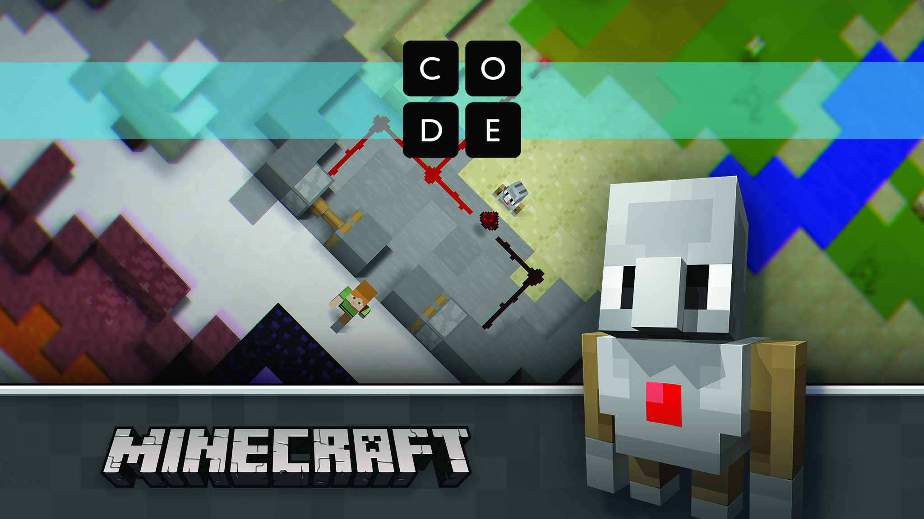
Tìm bài hướng dẫn của bạn
Xem bài hướng dẫn tại code.org/minecraft
Notes:
MẪU KỊCH BẢN:
“Bây giờ, hãy truy cập vào code.org/Minecraft để tìm bài hướng dẫn “Minecraft Hour of CodeTM Hero’s Journey” và BẮT ĐẦU! ”
MỤC TIÊU SLIDE:
Dành thời gian để người tham gia mở bài hướng dẫn.
LƯU Ý CHO ĐIỀU PHỐI VIÊN:
Luôn mở slide này trong suốt bài hướng dẫn, chỉ chuyển sang slide tiếp theo khi gần kết thúc bài hướng dẫn của nhóm
Nếu người tham gia đăng nhập vào bài hướng dẫn, tiến độ sẽ được lưu theo cấp độ và họ có thể quay lại nếu chưa hoàn thành.
Do có chế độ chơi tự do và có không gian để xây dựng bất cứ thứ gì mà người tham gia muốn, cần nhận thức được những rủi ro liên quan đến giới trẻ và nội dung do người dùng tạo ra.
NẾU THỜI GIAN CỦA BẠN BỊ HẠN CHẾ:
Hoàn thành càng nhiều câu đố càng tốt trong khả năng của bạn. Những trẻ có hiểu biết về công nghệ có thể hoàn thành tất cả trong 50-60 phút.
Chúc mừng học sinh vì những gì mà họ đã làm được, đồng thời thông báo cho họ biết là họ có thể lập trình lại tại nhà.
NẾU BẠN CÓ THÊM THỜI GIAN:
Hướng dẫn học sinh tiếp tục sáng tạo với câu đố cuối cùng trong giờ chơi thêm.
Hướng dẫn học sinh xem lại từng câu đố và thách thức họ giải quyết các câu đố theo một cách khác. Điều này tạo thêm các cơ hội hứng thú và vui vẻ để chơi nhiều lần và thử nghiệm điều mới.
Hướng dẫn học sinh chơi qua “Minecraft Hour of CodeTM Adventurer” và/hoặc “Minecraft Hour of CodeTM Designer”.

Slide 16


Tóm tắt
Tóm tắt
Notes:
MẪU KỊCH BẢN:
“Được rồi mọi người! Các bạn chỉ còn 5 phút để hoàn thành thôi nhé!
[nếu khả năng truy cập được vào thiết bị và Internet là yêu cầu bổ sung thường gặp] Và hãy nhớ, các bạn có thể tiếp tục học cách lập trình bằng Minecraft vào một thời điểm khác.”
MỤC TIÊU SLIDE:
Nhằm cảnh báo học viên rằng thời gian sắp hết và bài học gần kết thúc.

Slide 17
Bây giờ bạn nghĩ gì về lập trình?
Bây giờ bạn đã làm thử một bài hướng dẫn: mã là gì?
Câu hỏi
Notes:
MẪU KỊCH BẢN:
“Chúng ta hãy quay lại cuộc thảo luận của chúng ta trước đó. Suy nghĩ của bạn về lập trình là gì có thay đổi không?”
Bạn sẽ trả lời câu hỏi “Lập trình là gì” như thế nào nếu gia đình hoặc bạn bè của bạn đặt ra?
Bạn đã học được những gì?
Bạn thấy điều gì khó nhất? Bạn đã làm gì khi bị mắc kẹt? Tại sao điều đó lại quan trọng? [khuyến khích sự kiên trì]
Lập trình mang tính sáng tạo như thế nào? [kết nối lập trình với một cách khác mang tính sáng tạo, như ca hát, khiêu vũ, xây dựng.]
Lập trình dành cho ai? [cố gắng vượt ra khỏi định kiến như lập trình chỉ dành cho con trai, những người giỏi toán, v.v.]
Một số ý tưởng về cách bạn có thể sử dụng mã để tạo ra một điều gì đó thú vị là gì?
MỤC TIÊU SLIDE:
Để quay lại câu hỏi ban đầu và đánh giá sự thay đổi định kiến của trẻ. Câu hỏi này tóm tắt lại cho học sinh để xác nhận rằng những gì mà họ đã chọn và đã thực hiện trong suốt buổi học là thực sự chính xác. Điều này giúp họ củng cố và chắc chắn rằng những suy luận của họ là hoàn toàn đúng, giúp họ tiếp thu những gì mà họ đã học được.

Slide 18

Các bạn đã làm được!
Notes:
MỤC TIÊU SLIDE: Để kết thúc buổi hội thảo một cách thành công.
MẪU KỊCH BẢN: “Xin chúc mừng! Bạn đã hoàn thành Hour of CodeTM” năm nay!

Slide 19

Các bước kế tiếp
Bạn có thể học tiếp điều gì?
Bài hướng dẫn chưa kết thúc tại đây!
Bên dưới là các bước để các em tổ chức, tiếp tục học hỏi và có thêm niềm vui!
1
2
3
Nhận chứng chỉ.
Chơi nhiều hơn.
Học hỏi thêm.
Xin chúc mừng! Các bạn đã làm được điều đó! Các bạn sẽ nhận được chứng chỉ khi kết thúc bài học.
Tải mã của bạn lên Minecraft: Education Edition để xem mã của bạn được áp dụng vào trò chơi thực sự như thế nào!
Khám phá thêm tài nguyên tại Microsoft.com/
digitalskills
Notes:
MẪU KỊCH BẢN:
"Bây giờ bạn đang trên con đường trở thành chuyên gia lập trình, đây là một số nguồn tài nguyên miễn phí cho bạn tham khảo! Hãy ghi lại những đường link này và tiếp tục lập trình nhé!"
MỤC TIÊU SLIDE:
Để khuyến khích những người trẻ tuổi tiếp tục tìm hiểu lập trình.
LƯU Ý CHO ĐIỀU PHỐI VIÊN:
Những người tham gia có thể truy cập chứng chỉ Hour of CodeTM bất cứ lúc nào sau khi họ đã bắt đầu bài hướng dẫn Hour of CodeTM và sau sự kiện Hour of CodeTM tại code.org.
Điều chỉnh nội dung trên slide tài nguyên bổ sung cho phù hợp với đối tượng:
Những người tham gia có thể tải mã của họ lên Minecraft: Education Edition và/hoặc Minecraft trên Windows 10 nếu có.
Những người tham gia có thể sử dụng Code Studio để nhập mã của họ vào trò chơi thực sự – và xem mã của họ được áp dụng vào thực tiễn như thế nào!
Khám phá Minecraft: Education Edition:
Minecraft: Education Edition được tạo cho trường học và đi kèm các công cụ quản lý lớp học, kế hoạch bài học, v.v. Để biết thêm thông tin, hãy truy cập vào https://education.minecraft.net.
Khám phá các cách thức để mang lại cho cộng đồng của bạn các kỹ năng kỹ thuật số, từ kiến thức về kỹ thuật số cho đến giáo dục về khoa học máy tính https://Microsoft.com/digitalskills
Code.org (https://code.org/educate) Trải nghiệm nhiều hơn những gì có ở Hour of CodeTM với công cụ dành cho giảng viên của Code.org. Bạn không cần có bất kỳ kinh nghiệm nào để giảng dạy môn khoa học máy tính trong lớp của mình. Code.org cung cấp chương trình giảng dạy, giáo án, chương trình học chuyên nghiệp chất lượng cao và rất nhiều công cụ tuyệt vời dành cho mọi cấp độ - tất cả những gì mà bạn cần nhưng không hề tốn phí. Truy cập code.org/educate và chọn cấp độ của bạn để bắt đầu!
Code Studio (https://studio.code.org) Bạn có thấy vui khi tham gia Hour of CodeTM không? Thế giới khoa học máy tính có rất nhiều thứ để khám phá! Code Studio nổi bật với các câu đố, trò chơi và các khóa học dành cho mọi lứa tuổi. Học cách tạo ra ứng dụng và trò chơi của riêng bạn, rồi sau đó chia sẻ với bạn bè. Truy cập studio.code.org và bắt đầu ngay hôm nay!

Slide 20

Cảm ơn bạn đã tham gia!
Cám ơn bạn đã tham gia Minecraft Hour of CodeTM
© Code.org, 2017. Code.org®, logo CODE và Hour of Code® là các nhãn hiệu của Code.org
Mojang © 2017. "Minecraft" là nhãn hiệu của Mojang AB
© 2017 Microsoft Corporation. Bảo lưu mọi quyền.
Notes:
MẪU KỊCH BẢN:
MỤC TIÊU SLIDE:
Để kết thúc sự kiện Hour of Code™
HƯỚNG DẪN HÌNH ẢNH CHO SLIDE NÀY:
Nếu hình ảnh này được thay thế, hãy đảm bảo rằng hình ảnh mới phù hợp với các tiêu chí sau:
Có hình ảnh nam sinh và nữ sinh lứa tuổi teen
Cho thấy những người tham gia đang hoạt động rất vui vẻ
Có hình ảnh một nhóm người chứ không chỉ các cá nhân
Bản quyền 2017:
Bài thuyết trình này có bản quyền, không được bán. Bạn không được sao chép, điều chỉnh, sửa đổi, chuẩn bị các sản phẩm phái sinh, phân phối, hiển thị công khai, bán hoặc sử dụng nội dung này cho mục đích thương mại mà chưa được sự đồng ý trước bằng văn bản của Microsoft Corporation.
Bài thuyết trình này được cung cấp "nguyên trạng". Microsoft không đưa ra bất cứ đảm bảo nào, dù rõ ràng hay ngụ ý. Thông tin và số lượt xem được thể hiện trong bài thuyết trình này, bao gồm URL và các tham chiếu đến các trang Web trên Internet khác, có thể được thay đổi mà không cần thông báo.
Một số ví dụ trong tài liệu này được cung cấp chỉ nhằm mục đích minh họa và mang tính hư cấu. Các ví dụ này không liên quan đến trường hợp nào trong thực tế hoặc không nên liên hệ chúng với trường hợp nào trong thực tế.
Bạn có thể sử dụng bài thuyết trình này cho mục đích cá nhân và sử dụng cùng với các lớp học và học sinh tham gia vào sự kiện lập trình của code.org và các sự kiện lập trình khác. Bài thuyết trình này không cấp cho bạn bất kỳ quyền hợp pháp nào đối với bất kỳ tài sản trí tuệ nào trong mọi sản phẩm của Microsoft.
Microsoft và các nhãn hiệu được liệt kê tại http://www.microsoft.com/en-us/legal/intellectualproperty/trademarks/en-us.aspx là các nhãn hiệu của tập đoàn Microsoft. Tất cả các nhãn hiệu khác là tài sản của các chủ sở hữu tương ứng đó.
© Code.org, 2017. Code.org®, logo CODE và Hour of Code® là các nhãn hiệu của Code.org
Mojang © 2017. "Minecraft" là nhãn hiệu của Mojang AB
© 2017 Microsoft Corporation. Bảo lưu mọi quyền.

